Slide 1

Big Data
BDY7101

Slide 2
Introducción a Machine Learning

Slide 3
Introducción a Machine Learning
Visión General
En esta clase aprenderás: ✓ Qué es el machine learning.
✓ Cuáles son las tres técnicas comunes de machine learning.
✓ Cómo se aplican comúnmente estas técnicas en la industria.

Slide 4
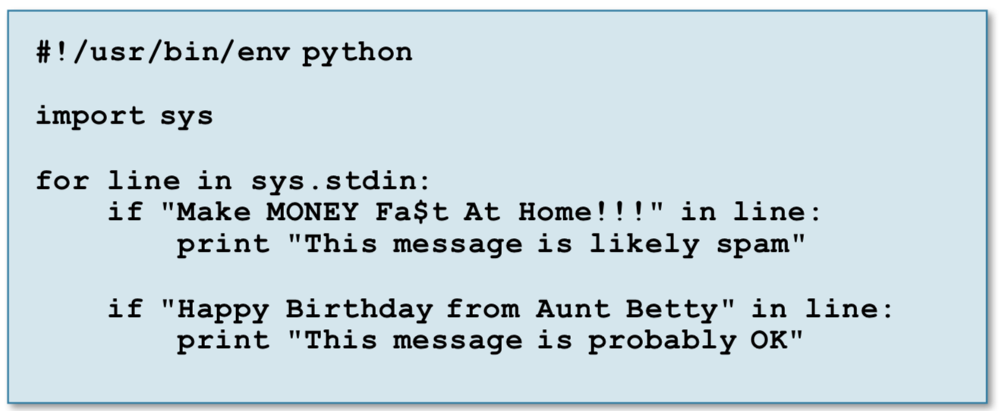
Introducción a Machine Learning
Fundamentos de la Programación Informática
Consideremos cómo funciona un programa típico. – Lógica condicional codificada.
– Reacciones predefinidas cuando se cumple esas condiciones.

Slide 5
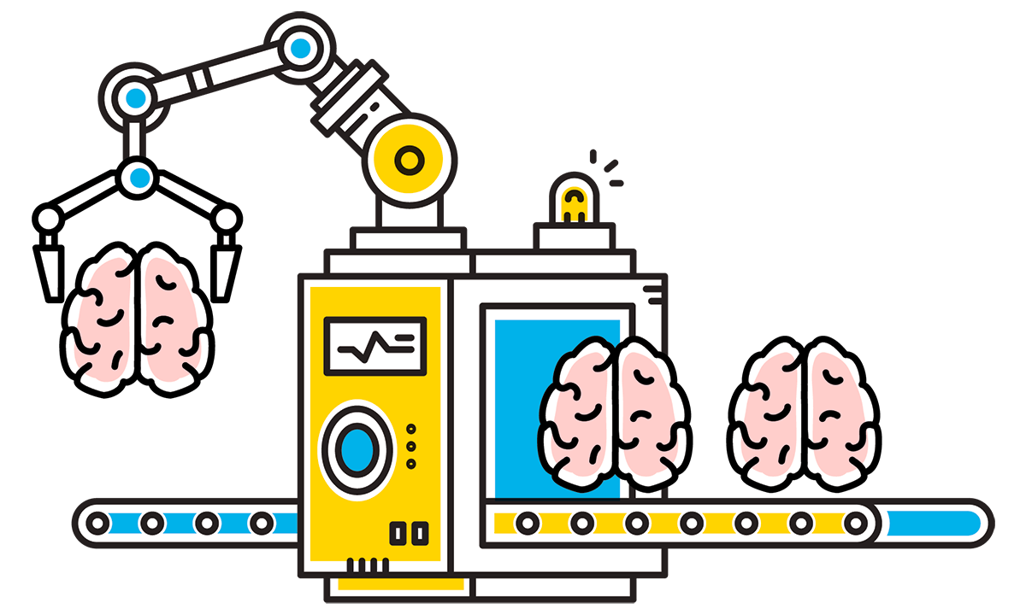
Introducción a Machine Learning
Fundamentos de la Programación Informática – El programador debe considerar todas las posibilidades en la etapa de diseño.
– Una técnica alternativa es hacer que las computadoras aprendan qué hacer.

Slide 6
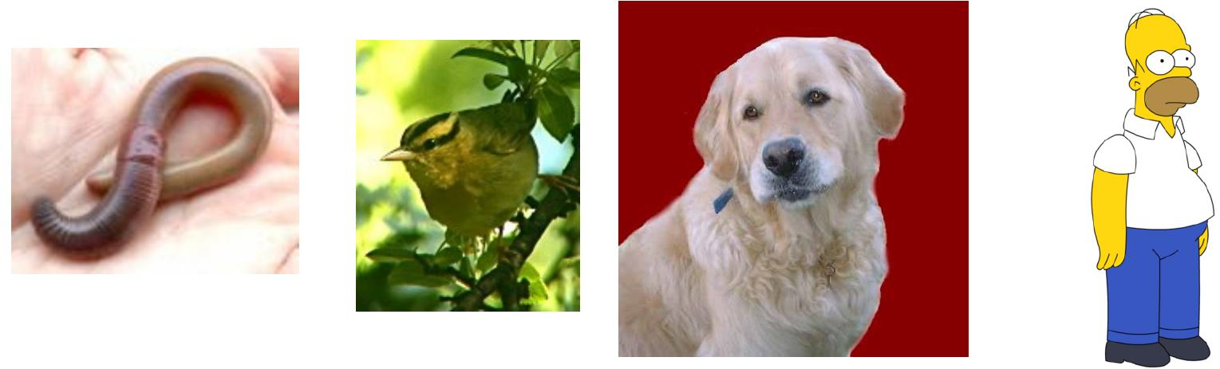
Introducción a Machine Learning
Inteligencia Biológica

Slide 7
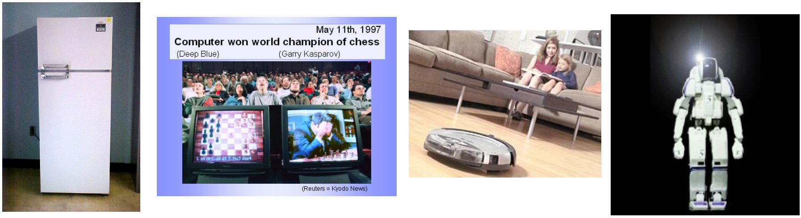
Introducción a Machine Learning
Inteligencia Artificial

Slide 8
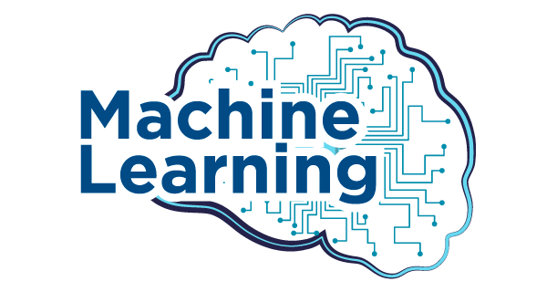
Introducción a Machine Learning
¿Qué es Machine Learning?
Machine Learning o Aprendizaje Automático es un campo dentro de la Inteligencia Artificial (AI). – AI: “Es la ciencia y la ingeniería de hacer máquinas inteligentes.”
Machine Learning se enfoca en la adquisición automatizada de conocimiento. – Principalmente a través del diseño e implementación de algoritmos: estos algoritmos requieren datos empíricos como entrada.
Los algoritmos de Machine Learning "aprenden" de los datos y, a menudo, producen un modelo predictivo como resultado.
– El modelo se puede utilizar para hacer predicciones a medida que llegan nuevos datos.

Slide 9



Introducción a Machine Learning
¿Qué es Machine Learning?
Por ejemplo, considere un modelo predictivo basado en clientes de tarjetas de crédito
– Modelo de compilación con datos sobre clientes que no cumplieron o no pagaron sus deudas.
– El modelo se puede usar para predecir si los nuevos clientes pagaran sus deudas.

Slide 10
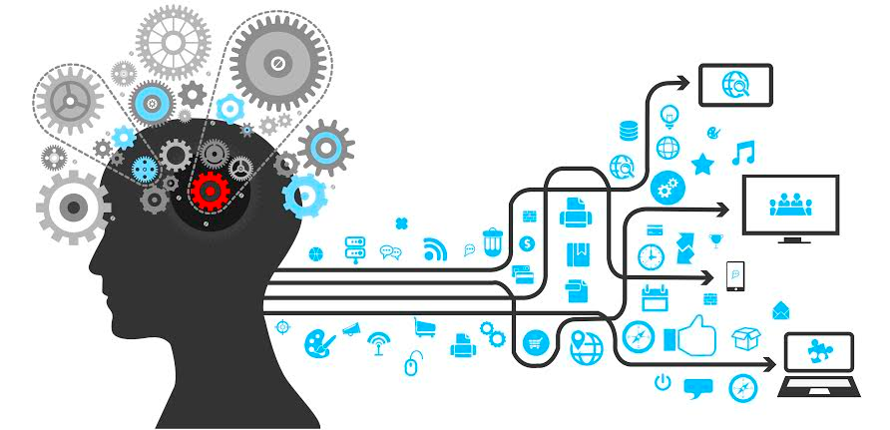
Introducción a Machine Learning
¿Qué es Machine Learning?
Existen tres categorías de técnicas de aprendizaje automático, estas son:
– Filtrado Colaborativo (Sistema de Recomendaciones) – Clustering – Clasificación

Slide 11
Introducción a Machine Learning
Relación de Algoritmos y Volumen de Datos
Hay muchos algoritmos para cada tipo de aprendizaje automático.
– No hay un algoritmo "mejor" en general.
– Cada algoritmo tiene ventajas y limitaciones.
La elección del algoritmo a menudo se relaciona con el volumen de datos.
– Alguna escala mejor que otras.
La mayoría de los algoritmos ofrecen mejores resultados a medida que aumenta el volumen.
– Mejor enfoque = algoritmo simple + muchos datos
Spark es una excelente plataforma para el aprendizaje automático en grandes conjuntos de datos.
– Cálculos resilientes, iterativos y paralelos sobre conjuntos de datos distribuidos.

Slide 12
Introducción a Machine Learning
Puntos Esenciales
✓ Los algoritmos de machine learning "aprenden" según los datos proporcionados.
✓ Filtrado colaborativo recomienda artículos.
✓ La agrupación descubre cómo agrupar un conjunto de elementos en subconjuntos.
✓ La clasificación es aprendizaje supervisado que puede identificar los tipos de elementos.
✓ Más datos suelen ser preferibles a un mejor algoritmo.

